Slide 1
数据挖掘与分析
202009
刘倩
tsusanliu@jnu.edu.cn

Slide 2
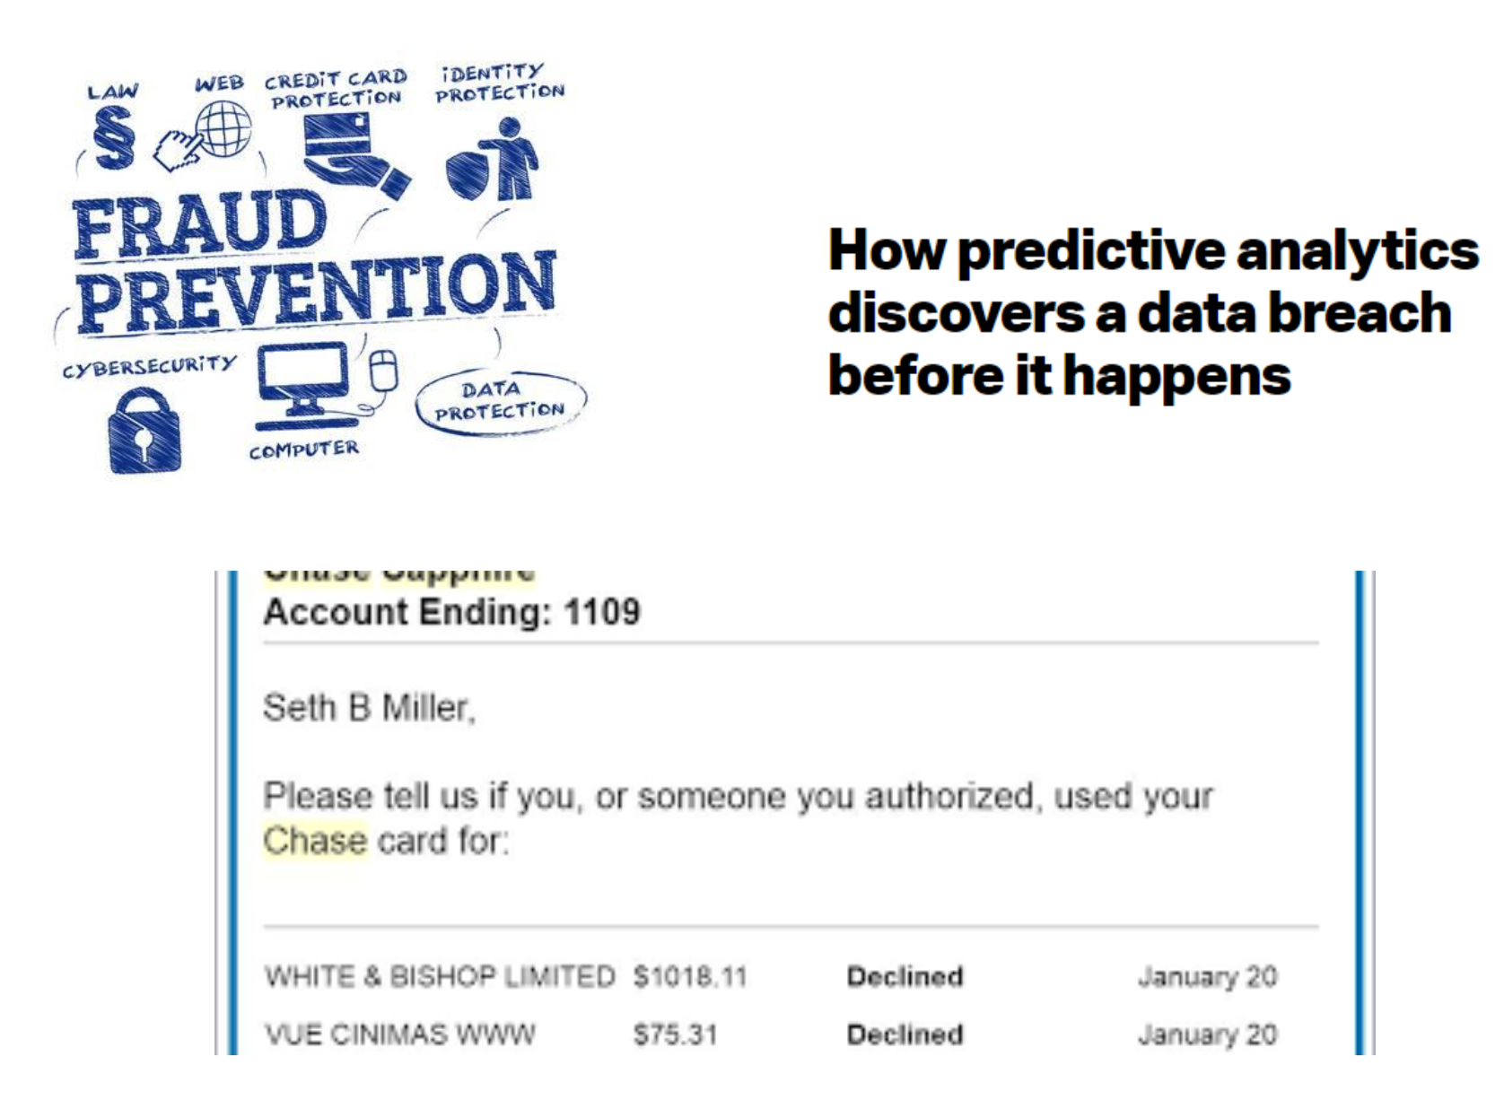
Why？数据挖掘与分析

Slide 3
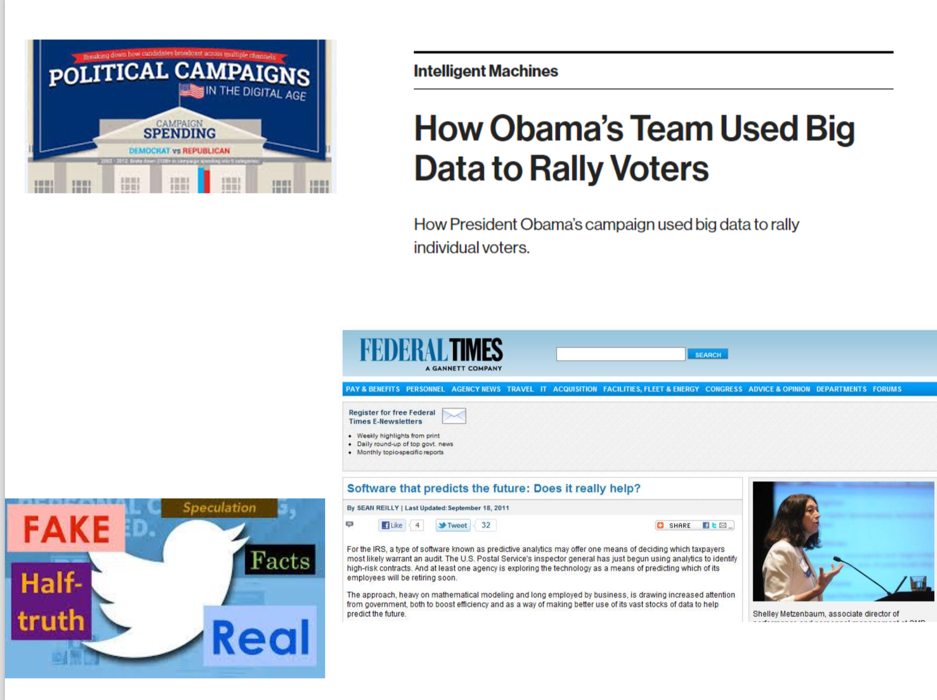

Slide 4
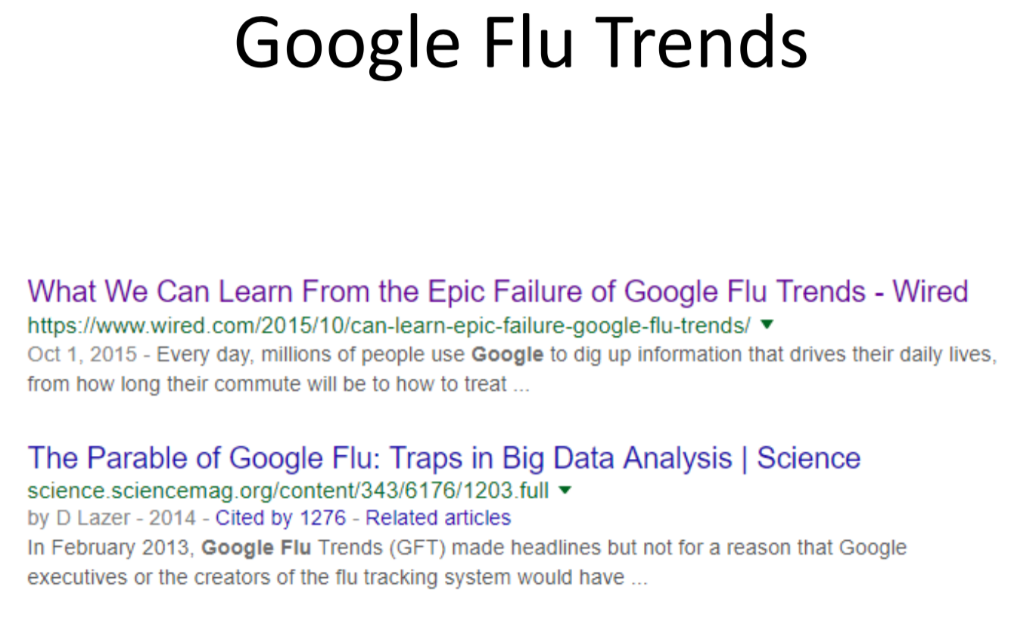

Slide 5
Liu, Q., Zheng, Z., Zheng, J., Chen, Q., Liu, G., Chen, S., ... & Zhang, C. J. (2020). Health Communication Through News Media During the Early Stage of the COVID-19 Outbreak in China: Digital Topic Modeling Approach. Journal of Medical Internet Research, 22(4), e19118.（SCI，A1）
Zhong, B., Huang, Y., & Liu, Q(通讯作者). (2020). Mental health toll from the coronavirus: Social media usage reveals Wuhan residents’ depression and secondary trauma in the COVID-19 outbreak. Computers in Human Behavior, 106524.（SSCI，A1）

Slide 6
课程用书
王 斌 会
Python
数据挖掘方法及应用
教学教材：
王斌会、王术《Python数据挖掘方法及应用》
2019.3 电子工业出版社
辅助教材:
王斌会、王术编著《Python数据分析基础教程》
2018.10 电子工业出版社
张良均 / 王路 / 谭立云 / 苏剑林《 Python数据分析与挖掘实战》 机械工业出版社 Shmueli, G., Bruce, P. C., Yahav, I., Patel, N. R., & Lichtendahl Jr, K. C. (2017). Data Mining for Business Analytics: Concepts, Techniques, and Applications in R

Slide 7
课程安排
王 斌 会
Python
数据挖掘方法及应用
1、在基本统计学原理学习的基础上，深入学习和掌握
【Python数据挖掘方法及应用】
2、该门课程每周4课时，理论与上机结合。
期末考核：
总成绩 = 平时(20%)+上机(20%)+期末考试(60%)
考试方式
平时(20)：课堂(40%)+出勤(60%)
上机(20)：10次作业 一次2分
期末考试：闭卷

Slide 8
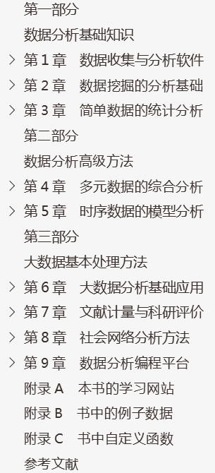
内容简介
王 斌 会
Python
数据挖掘方法及应用
本书重点介绍Python语言数据处理与数据挖掘方面的应用技巧，内容主要包括数据分析基础知识（数据收集与分析软件、数据挖掘的分析基础、简单数据的统计分析），数据分析高级方法（多元数据的综合分析、时序数据的模型分析），大数据基本处理方法（大数据分析基础应用、文献计量与科研评价、社会网络分析方法、数据分析编程平台）等内容。附录中还提供了Python数据分析相关方法和函数等，方便读者随时查看。本书内容丰富、图文并茂、可操作性强且便于查阅，主要面向数据分析的读者，能有效帮助读者提高数据处理与分析水平，提升工作效率。

Slide 9
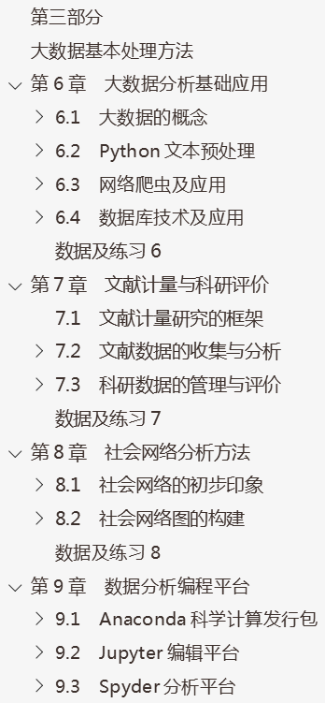
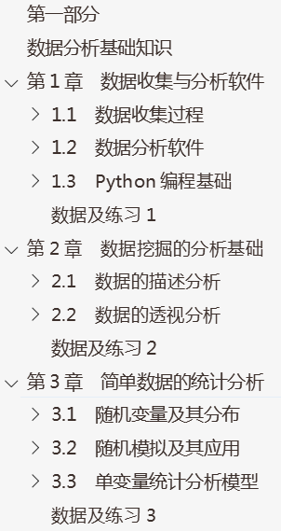
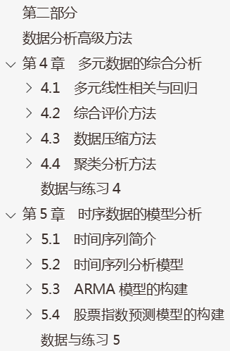
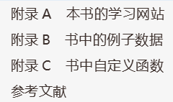
教材大纲
王 斌 会
Python
数据挖掘方法及应用

Slide 10
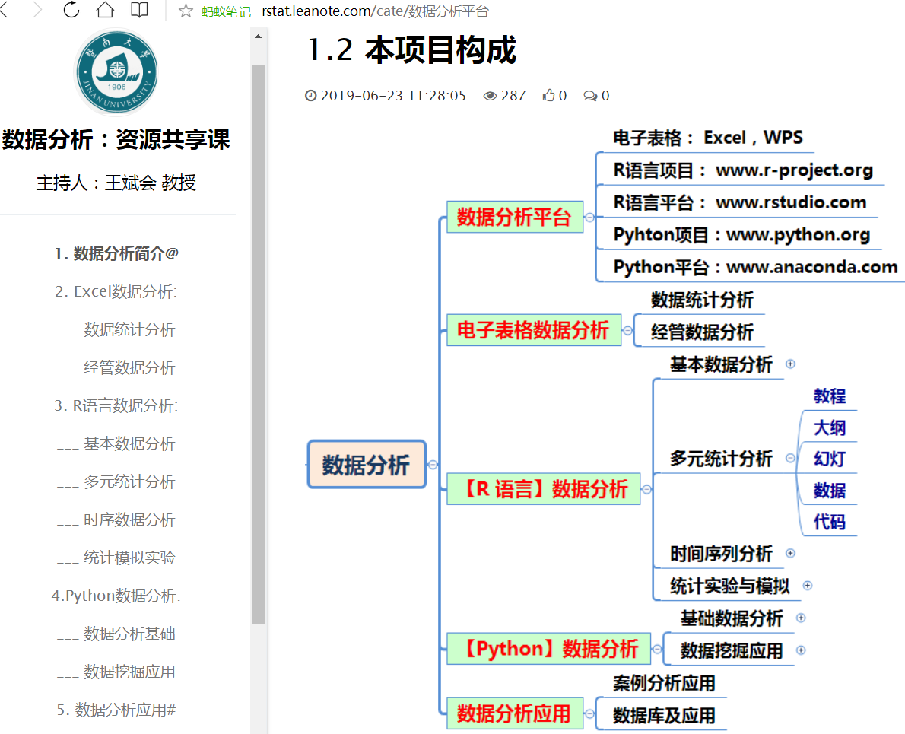
数据分析网站
Rstat.leanote.com
王 斌 会
Python
数据挖掘方法及应用

Slide 11
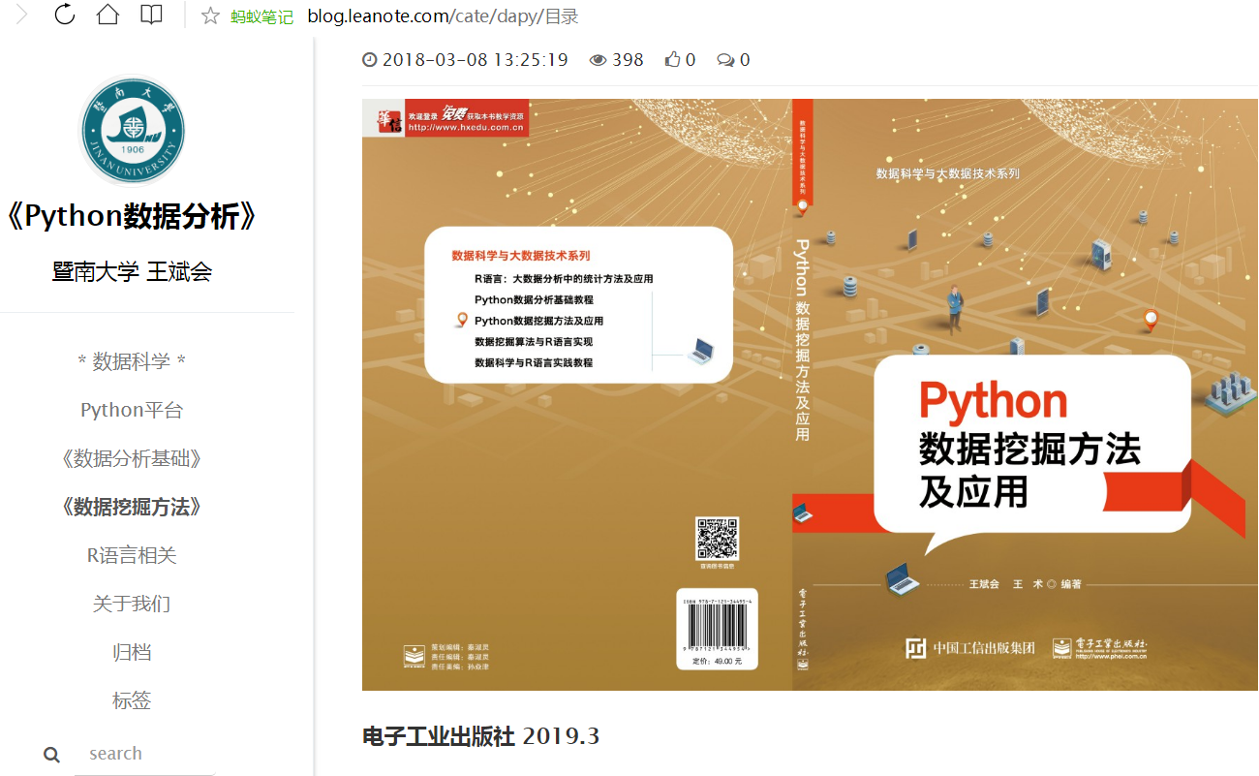
Python学习网站
http://blog.leanote.com/DaPy
王 斌 会
Python
数据挖掘方法及应用

Slide 12
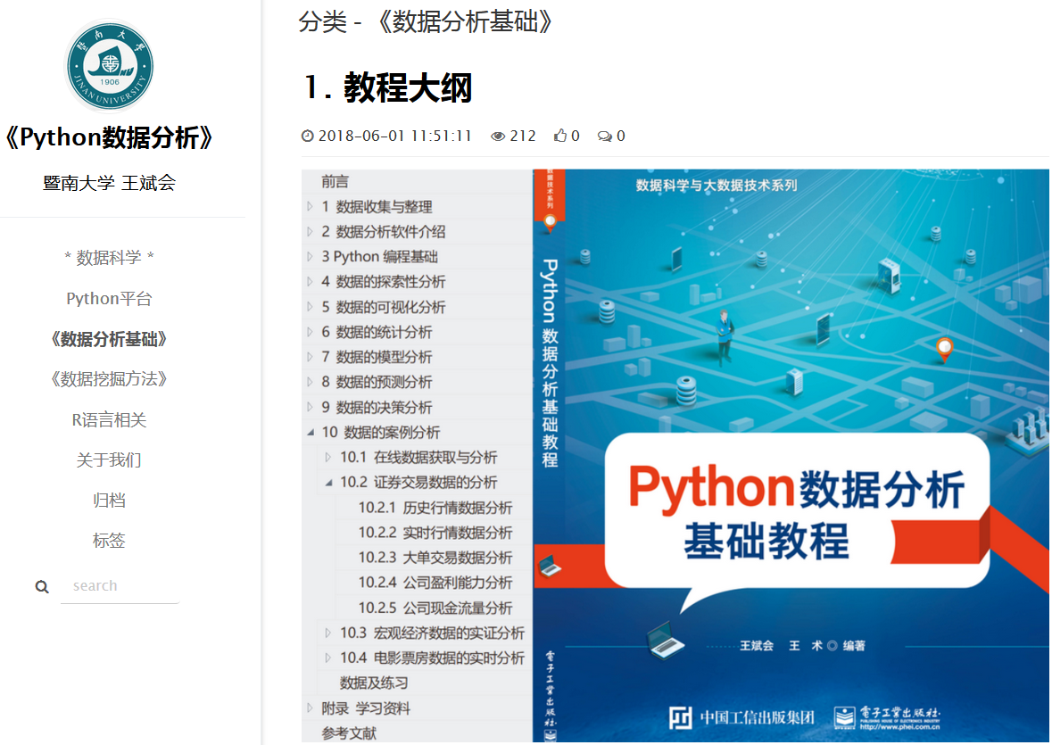
学习网站
http://blog.leanote.com/DaPy
王 斌 会
Python
数据分析基础教程

Slide 13
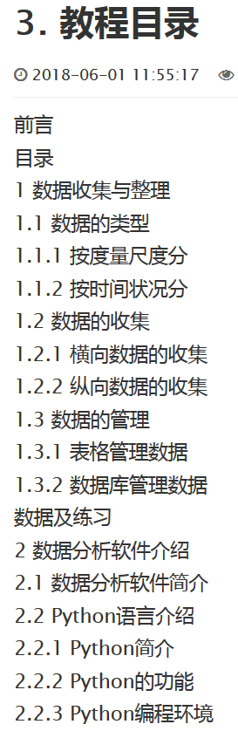
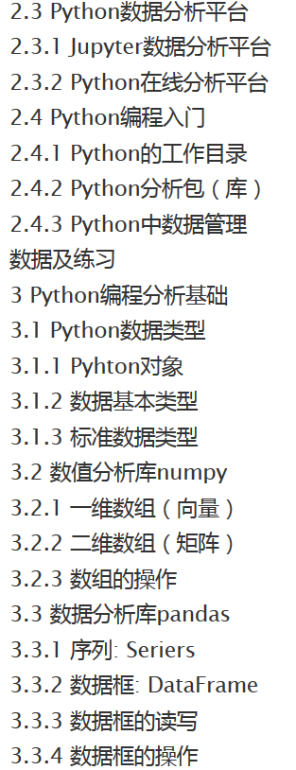
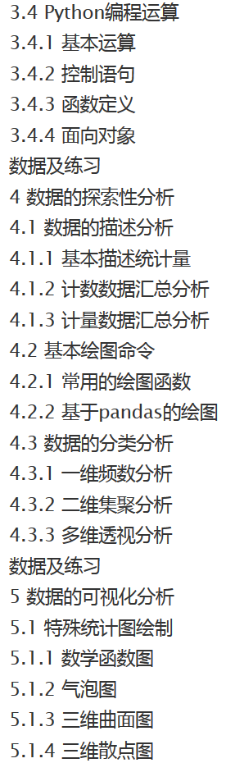
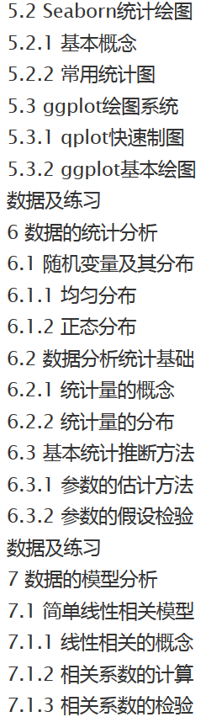
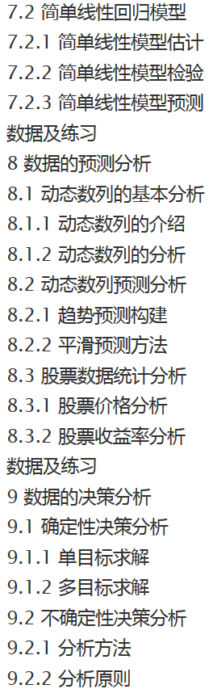
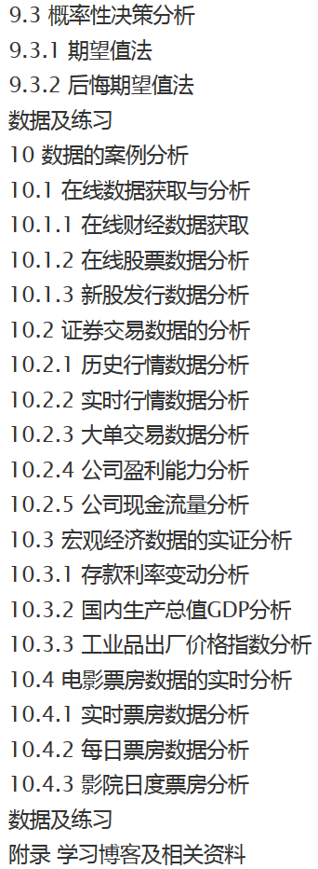
教材大纲
王 斌 会
Python
数据分析基础教程

Slide 14
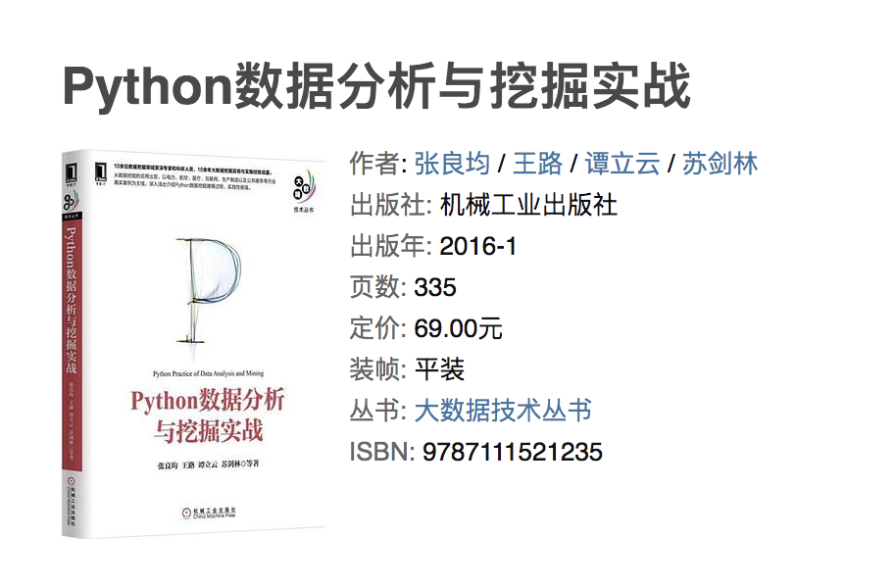

Slide 15
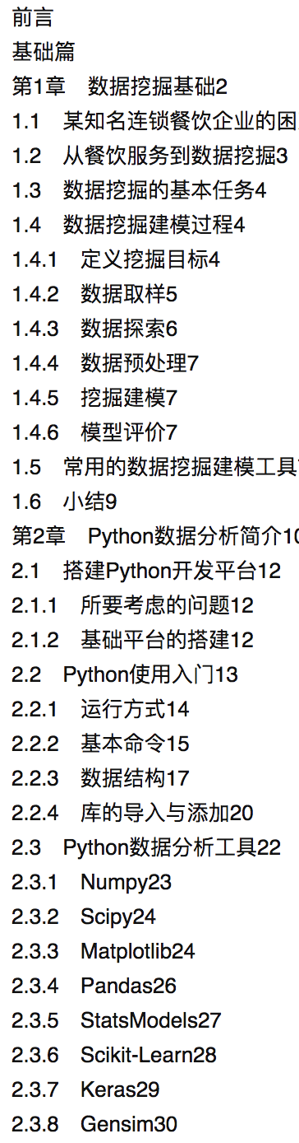
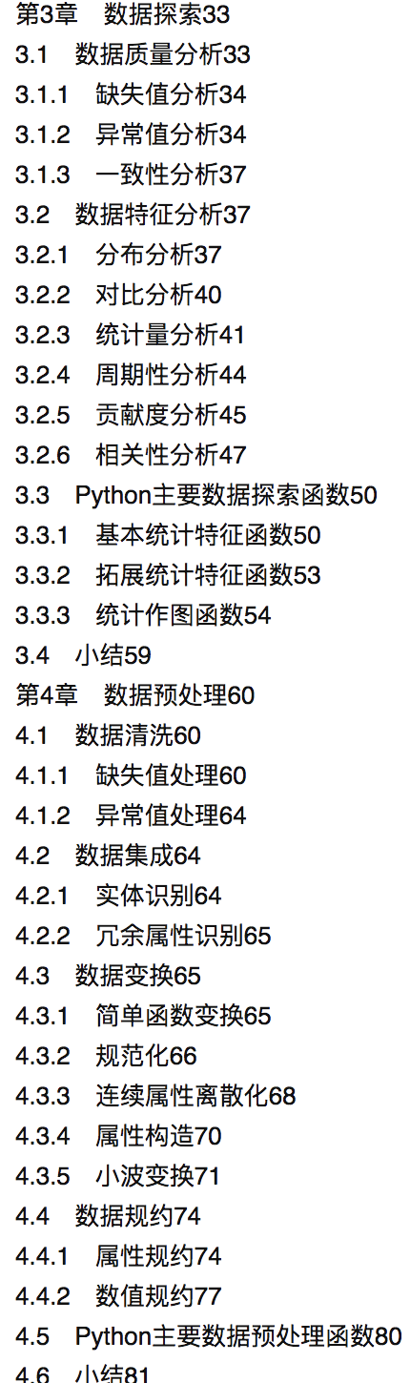
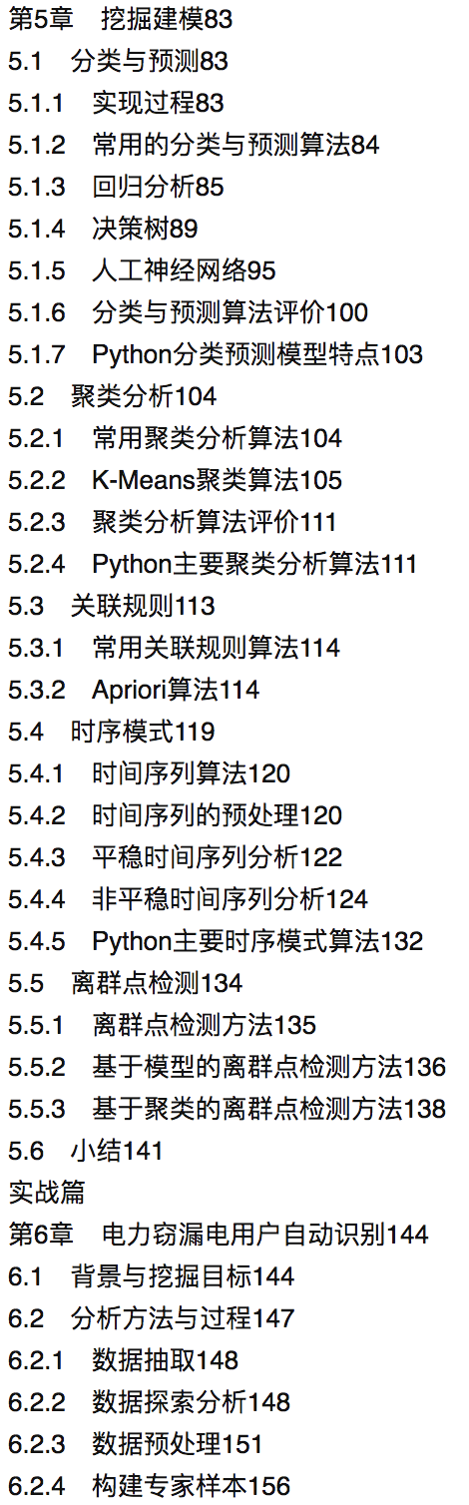
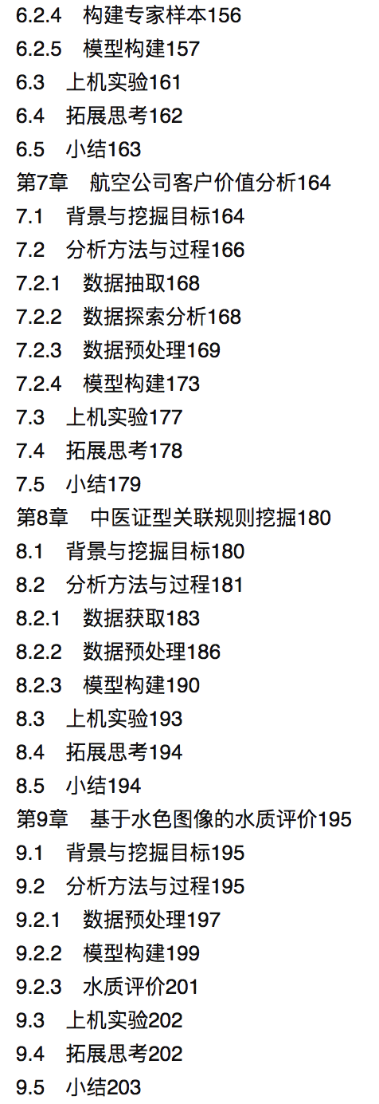
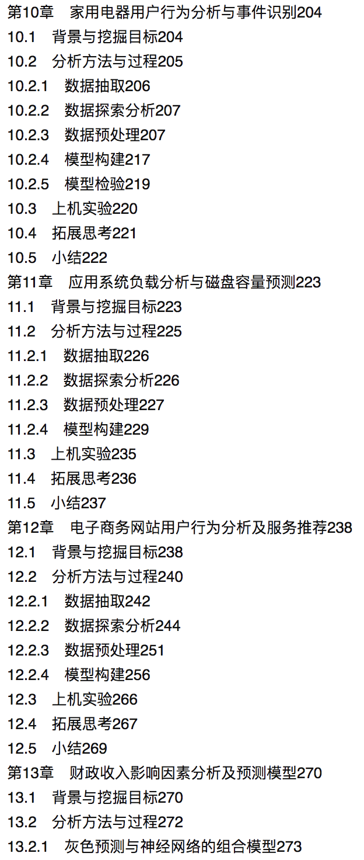
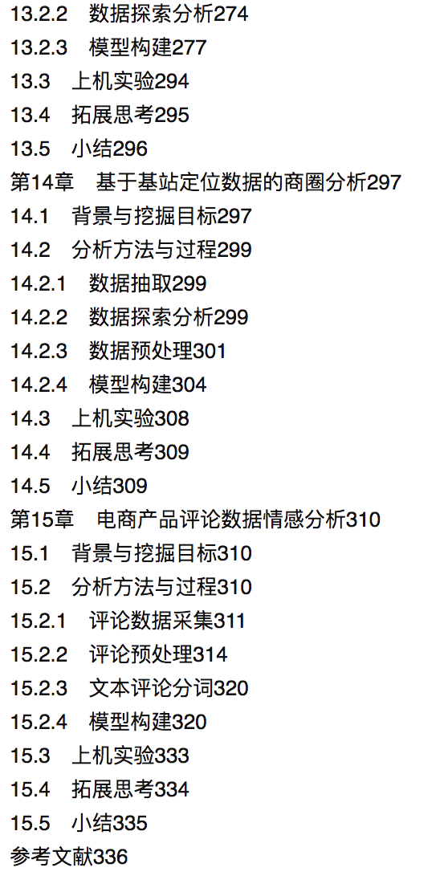

Slide 16
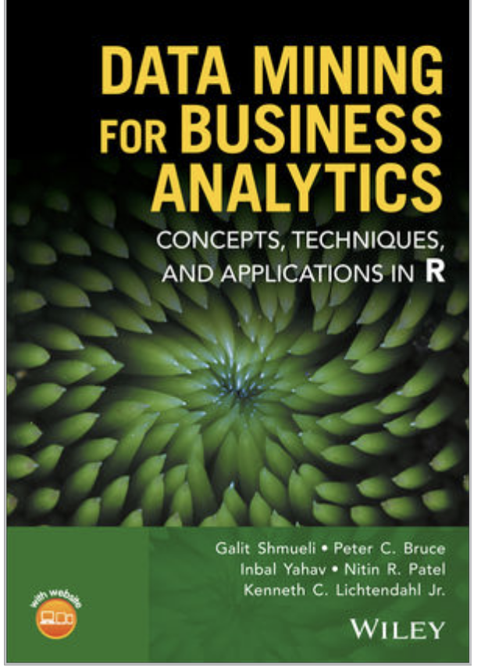
PART I PRELIMINARIES
CHAPTER 1 Introduction 3
CHAPTER 2 Overview of the Data Mining Process 15
PART II DATA EXPLORATION AND DIMENSION REDUCTION
CHAPTER 3 Data Visualization 55
CHAPTER 4 Dimension Reduction 91 PART III PERFORMANCE EVALUATION
CHAPTER 5 Evaluating Predictive Performance 117 PART IV PREDICTION AND CLASSIFICATION METHODS
CHAPTER 6 Multiple Linear Regression 153 CHAPTER 7 k-Nearest Neighbors (kNN) 173 CHAPTER 8 The Naive Bayes Classifier 187 CHAPTER 9 Classification and Regression Trees 205 CHAPTER 10 Logistic Regression 237 CHAPTER 11 Neural Nets 271 CHAPTER 12 Discriminant Analysis 293 CHAPTER 13 Combining Methods: Ensembles and Uplift Modeling 311 PART V MINING RELATIONSHIPS AMONG RECORDS
CHAPTER 14 Association Rules and Collaborative Filtering 329 CHAPTER 15 Cluster Analysis 357 PART VI FORECASTING TIME SERIES
CHAPTER 16 Handling Time Series 387 CHAPTER 17 Regression-Based Forecasting 401 CHAPTER 18 Smoothing Methods 433 PART VII DATA ANALYTICS
CHAPTER 19 Social Network Analytics 455 CHAPTER 20 Text Mining 479 PART VIII CASES
CHAPTER 21 Cases 499

Slide 17
实验： 课件：ppt
实践：
作业：exercise
实践平台：http://www.ilab-x.com/details/v5?id=5270&isView=true
一、大数据分析基础
1. 文本抓取与挖掘：
2. 数值收集与管理：
二、可视化分析及模拟
3. 数据的可视化分析：
4. 统计模拟与描述分析：
三、模型预测及模拟仿真
5. 相关与回归模拟分析：
6. 预测模型及仿真研究：
四、综合评价及模拟仿真
7. 综合分析及模拟评价：
8. 综合指数及仿真研究：

Slide 18
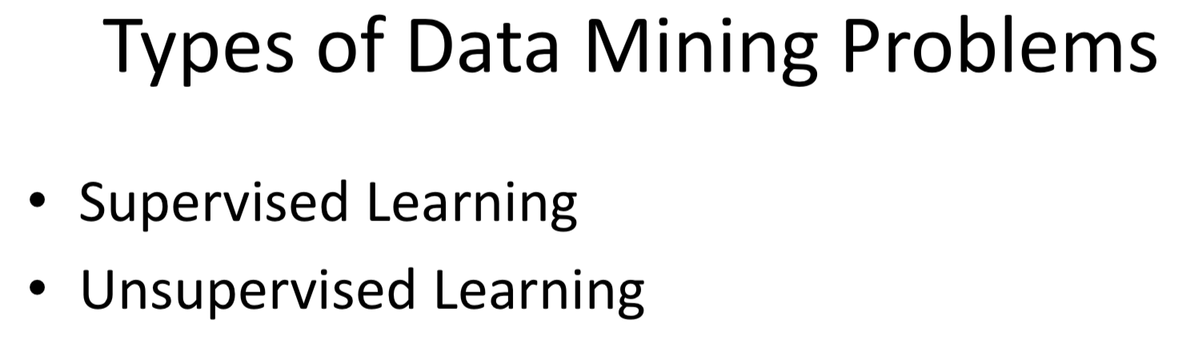
Python + 统计学 + 数据挖掘案例
课程练习 + 实践平台
Notes:
Python + 统计学 + 数据挖掘案例
编程练习 + 实践平台

Slide 19
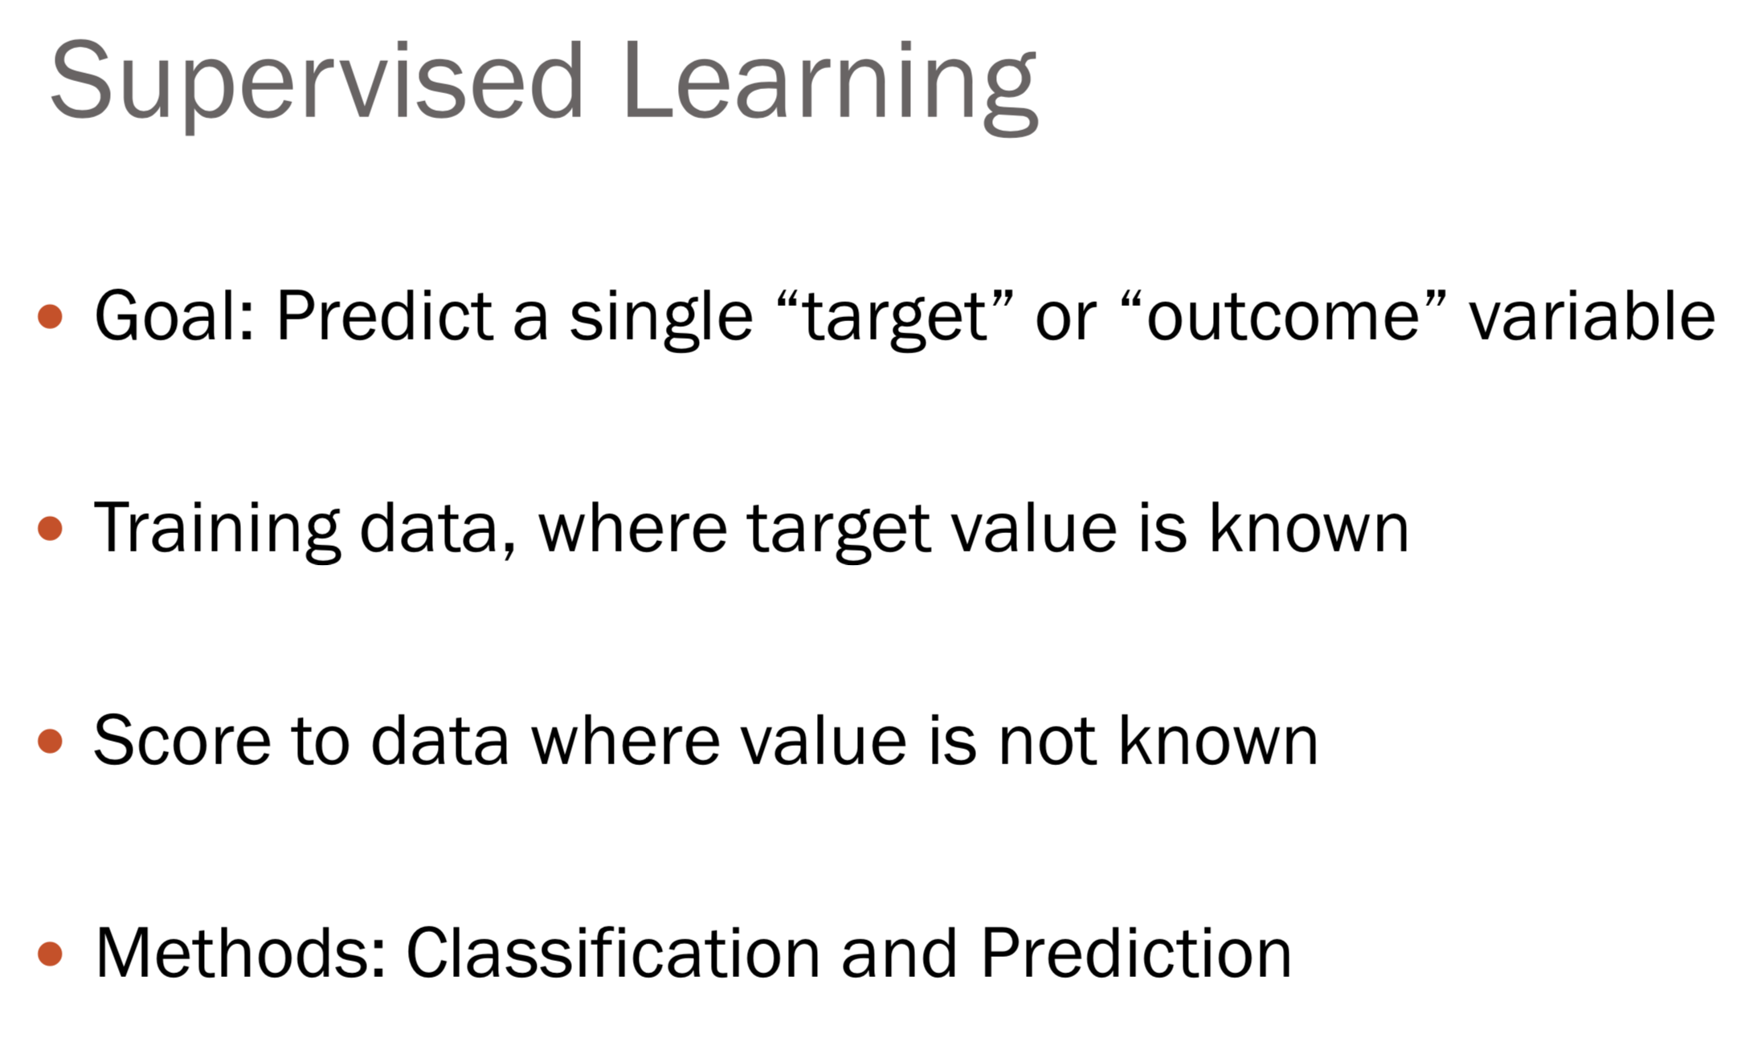

Slide 20
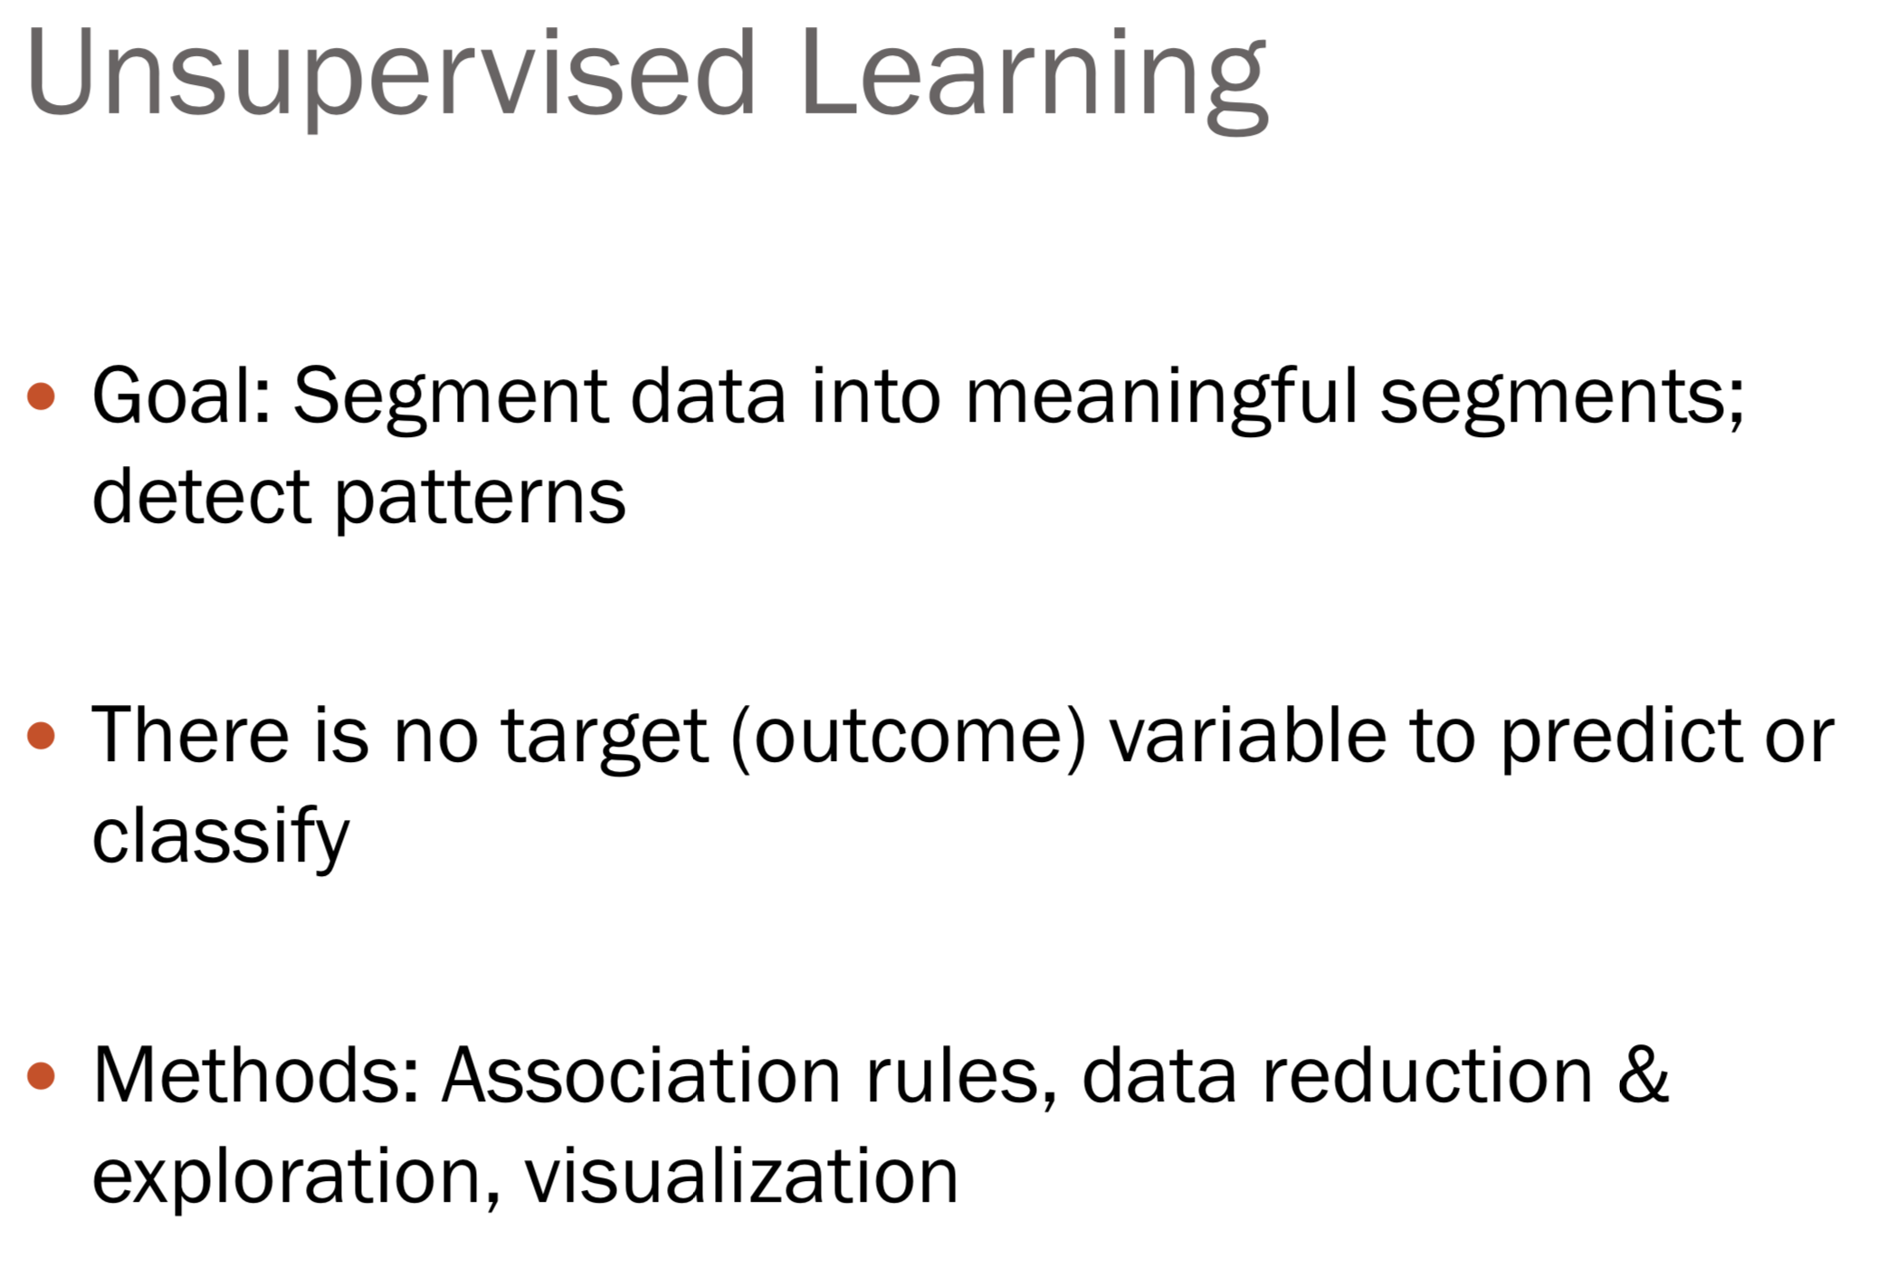

Slide 21
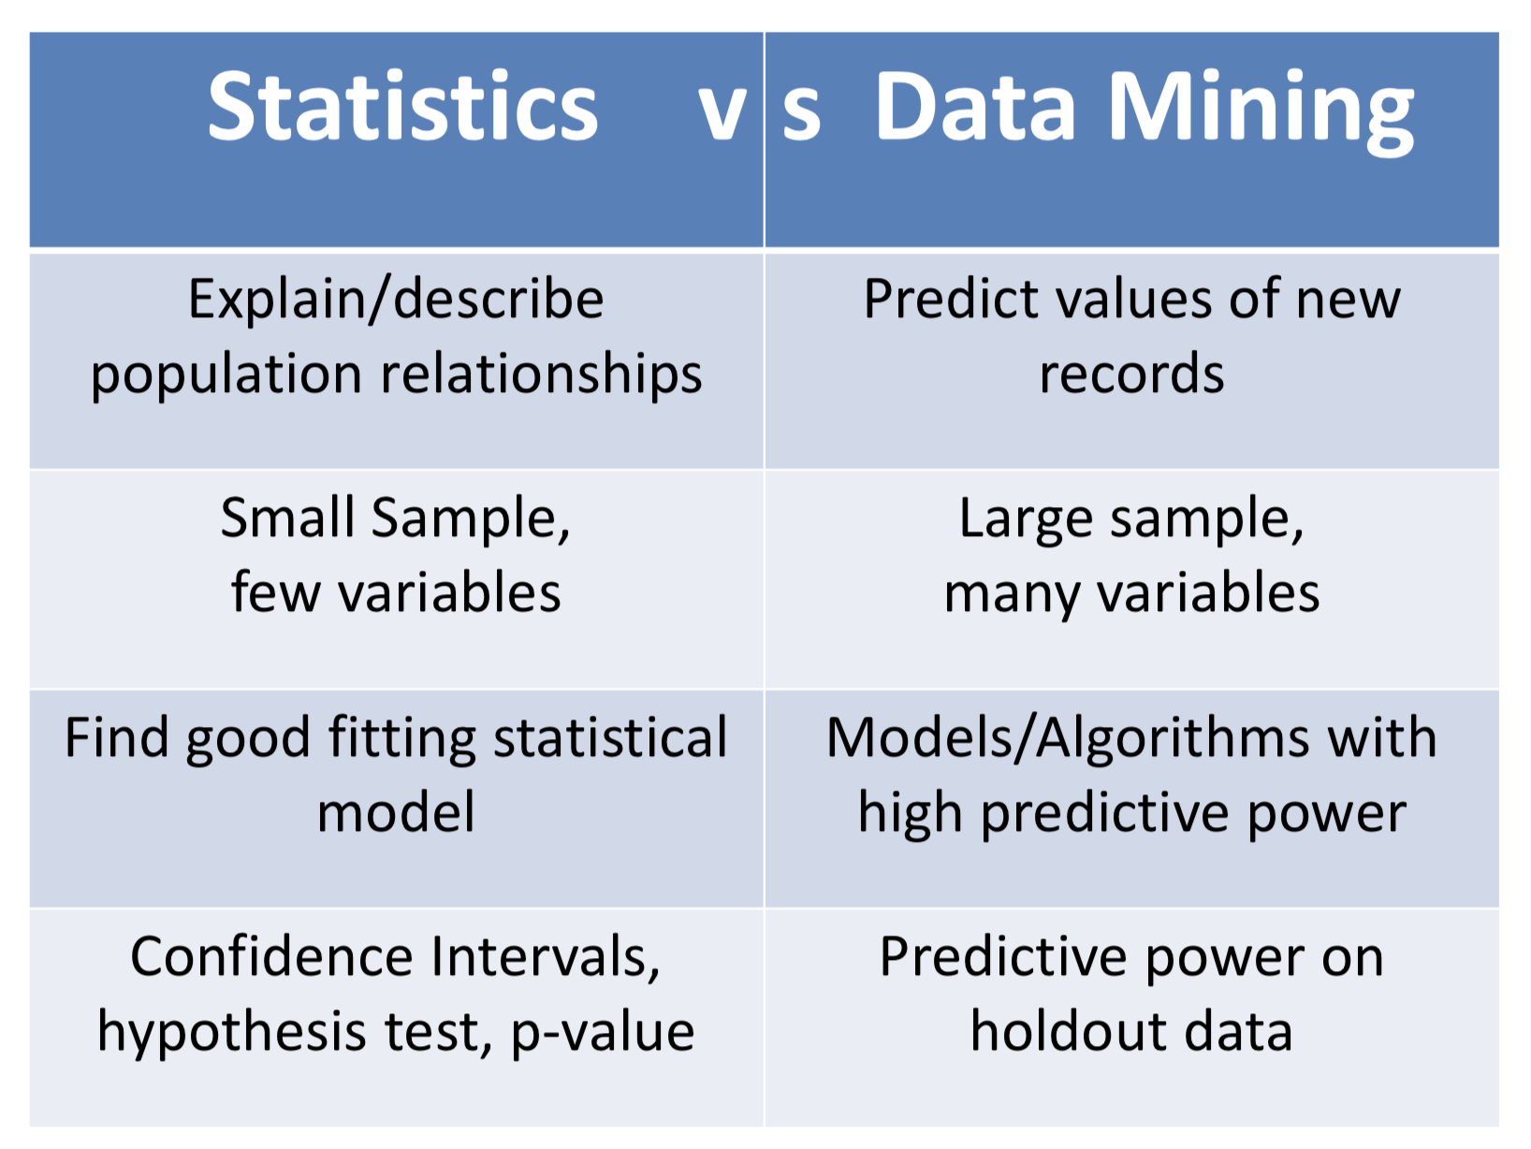

Slide 22
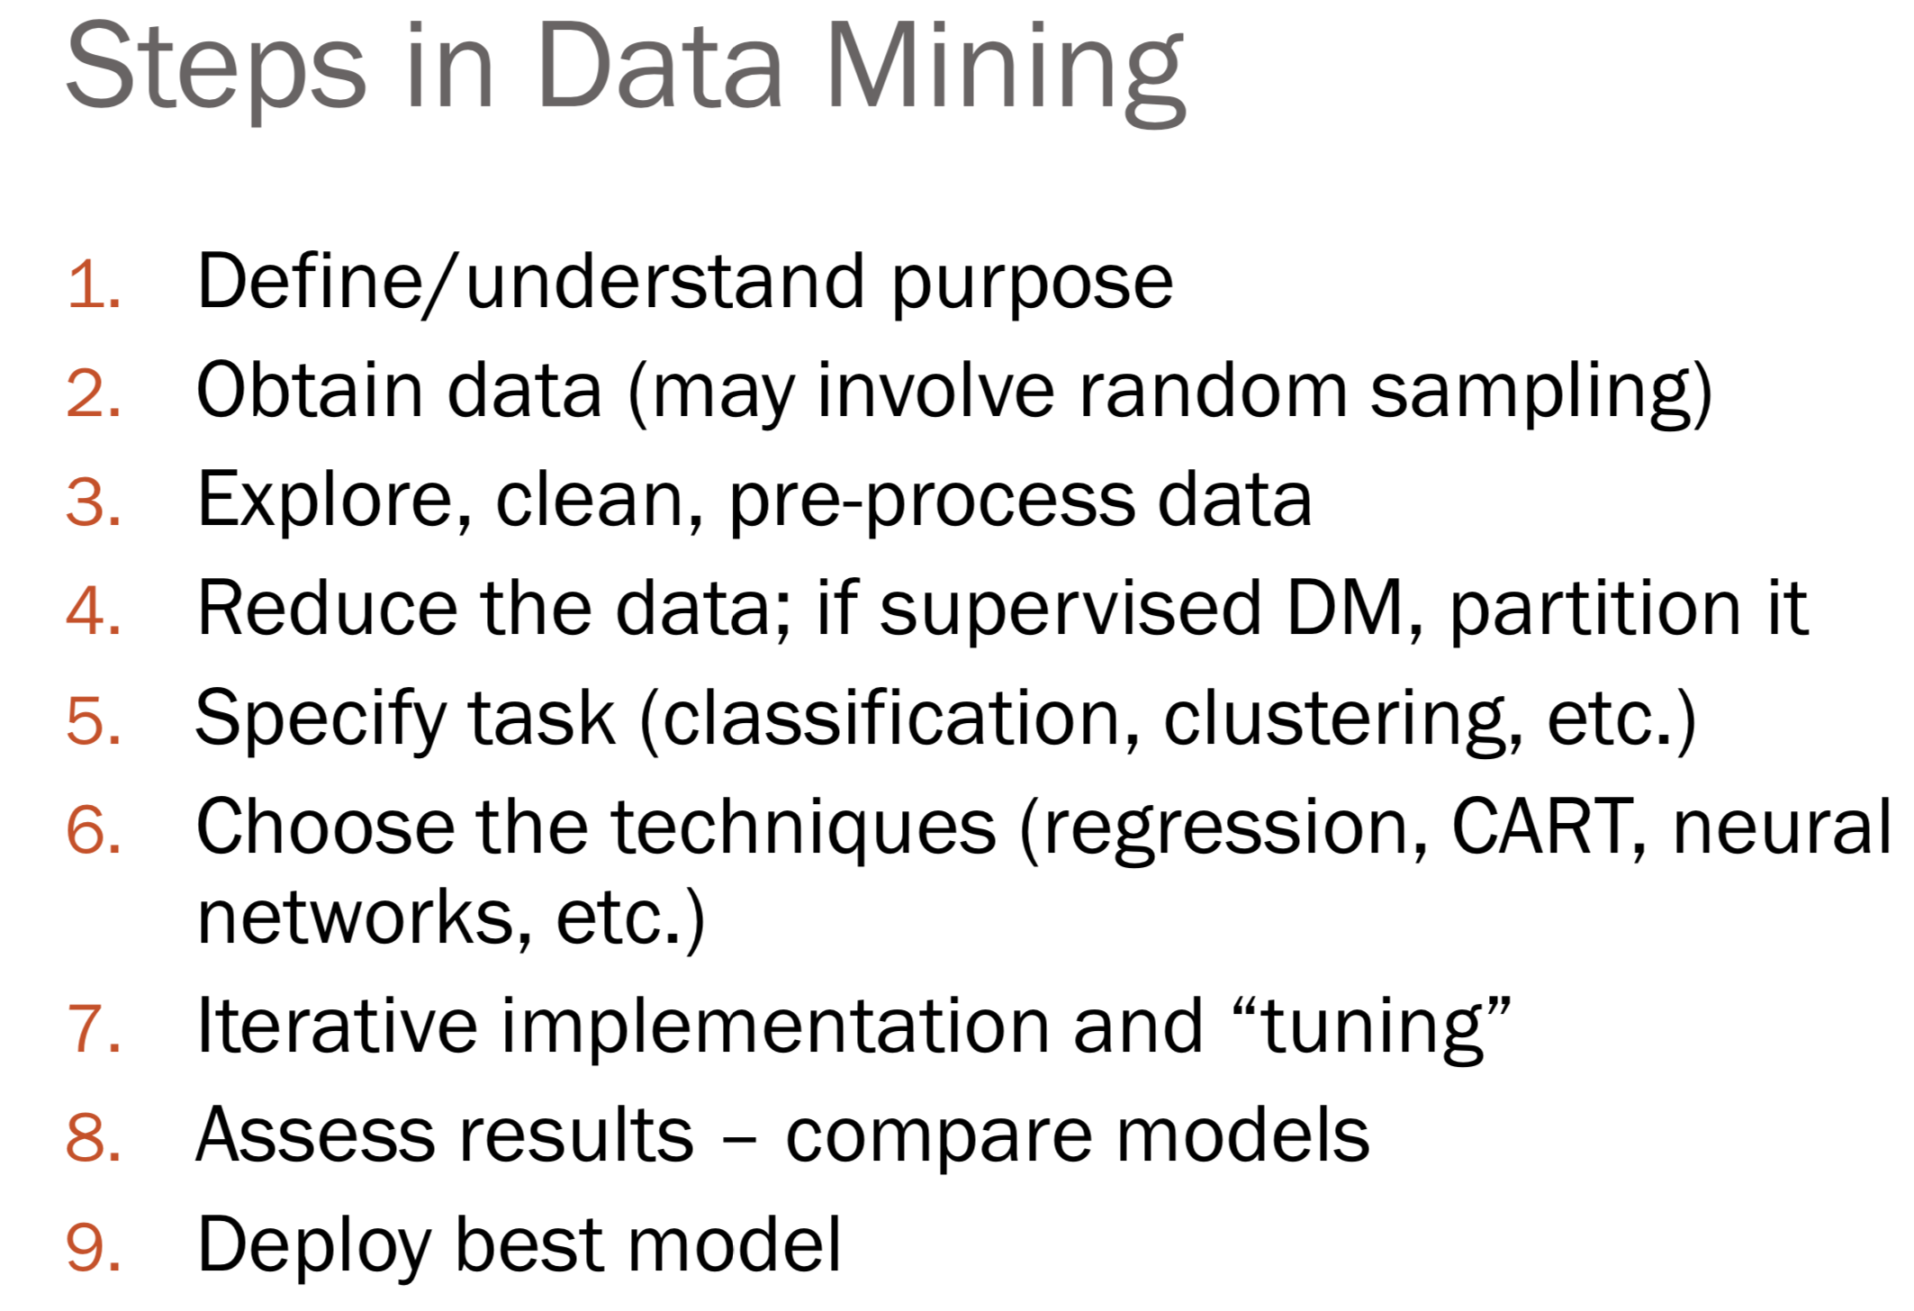

Slide 23
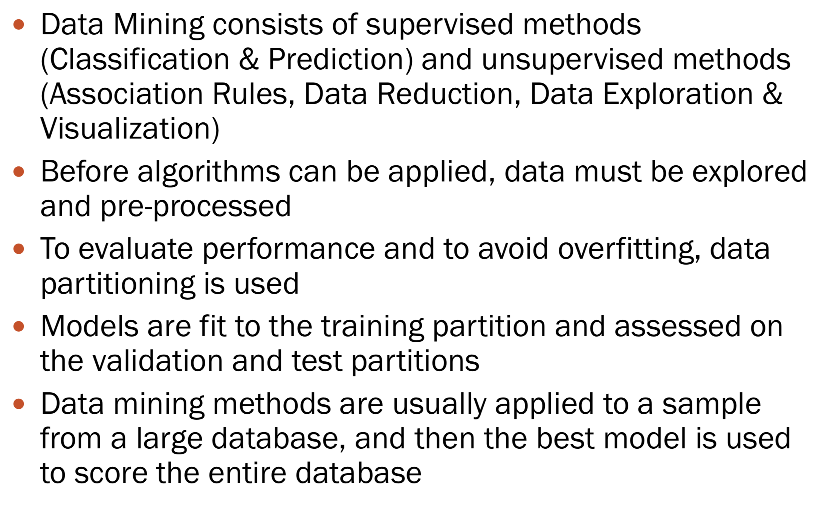

Slide 24
Edited from: professor Binghui Wang
Shmueli, Bruce, Yahav, Patel & Lichtendahl

